Slide 1
Ершов Пётр Павлович
Выполнила: студентка группы 1 СПЕЦ Халекова Валентина Сергеевна

Slide 2
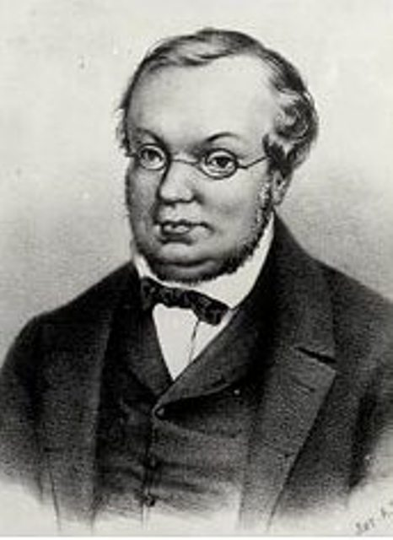
6 марта 1815 – 30 августа 1869

Slide 3
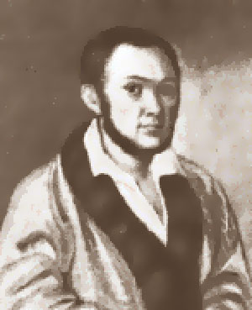
Родился в семье чиновника. Отец по делам, связанными со службой, часто переезжал. Ершовы пересекали цепь казачьих поселений, посещали места, где были еще свежи предания о временах Ермака и Пугачёва.

Slide 4
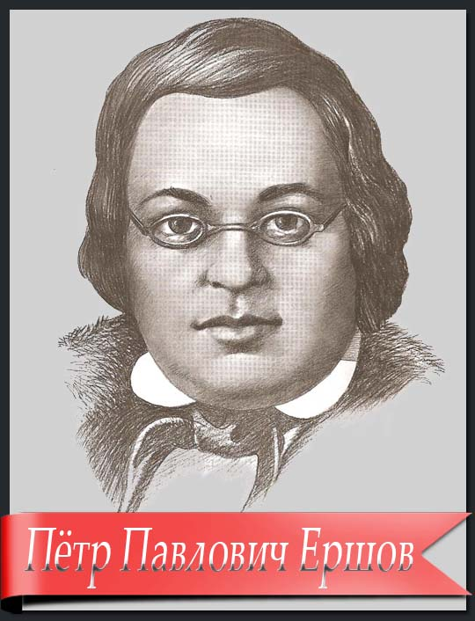
В 1824 году родители отправили Петра и его брата Николая в Тобольск учиться. Мальчики жили в купеческой семье Пиленковых — родственников матери, а когда окончили гимназию, отец перевёлся в Петербург, где братья поступили в Петербургский университет.

Slide 5
В 1831—1835 годах учился на философско-юридическом отделении Петербургского университета. В студенческие годы Ершов сближается с профессором русской словесности Петром Плетнёвым, знакомится с Василем Жуковским, АлександромПушкиным…На их суд девятнадцатилетний студент отдаёт свое первое крупное произведение — сказку «Конёк-горбунок», прочитав которую Пушкин с похвалою сказал начинающему поэту: «Теперь этот род сочинений можно мне и оставить». Плетнёв во время одной из лекций с университетской кафедры прочитал отрывок из «Конька-горбунка» и представил изумленным слушателям автора чудесной сказки — их сокурсника Петра Ершова, сидевшего в аудитории…

Slide 6
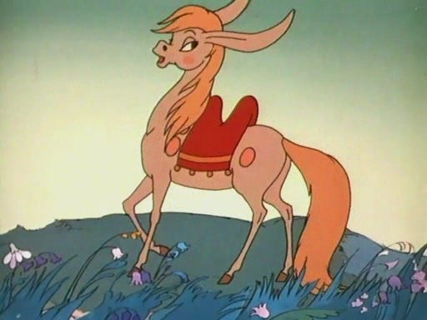
Известность Ершову принесла его сказка «Конёк-горбунок», написанная им ещё на студенческой скамье и впервые напечатанная отрывком в 3 томе «Библиотеки для Чтения» 1834 года, с похвальным отзывом Сенковского.

Slide 7
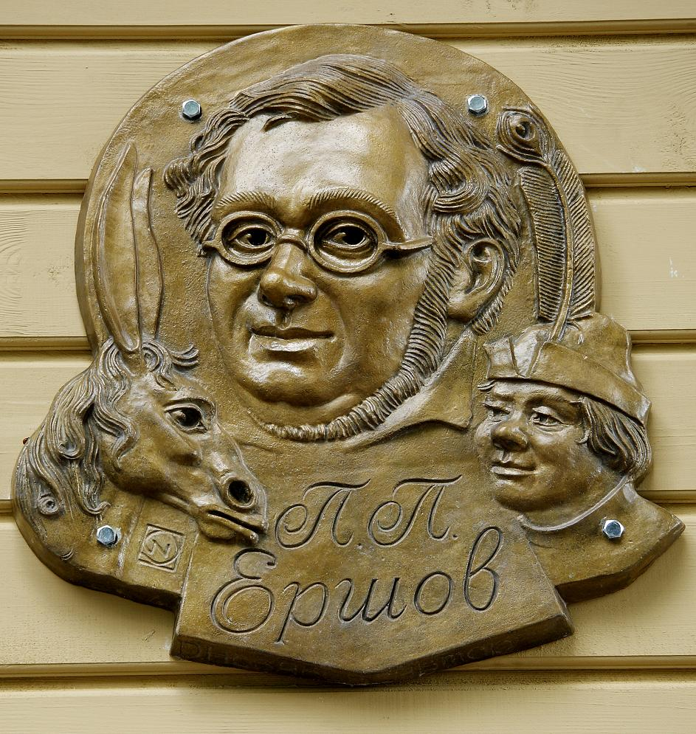
Кроме «Конька-горбунка» Ершов написал несколько десятков стихотворений. Есть также указания, что он публиковал стихи, рассказы и драматургические произведения под псевдонимами.

Slide 8
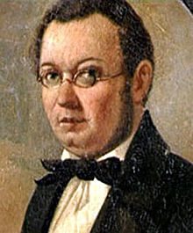
Ершов работал также в драматических и прозаических жанрах. Ему принадлежит «драматический анекдот» «Суворов и станционный смотритель», в позднюю пору жизни (конец 1850-х гг.)он написал большой цикл повестей «Осенние вечера», обрамляемых сквозным сюжетом — встречей персонажей, которые рассказывают эти повести.

Slide 9
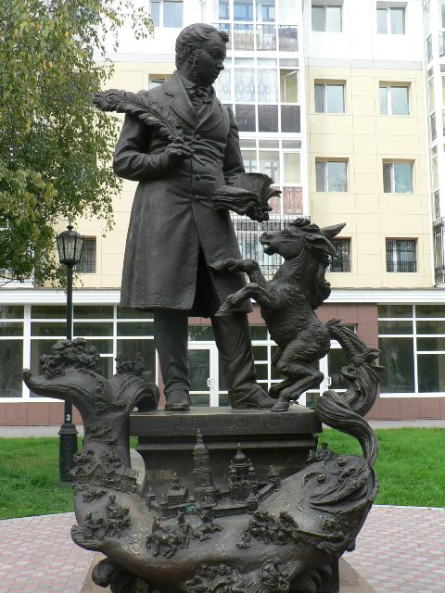
Умер Ершов 18 августа 1869 г. В честь П. П. Ершова в Тобольске названа улица, а также установлен памятник.

